Slide 1

Ne me
quittes pas
N°7

Slide 2
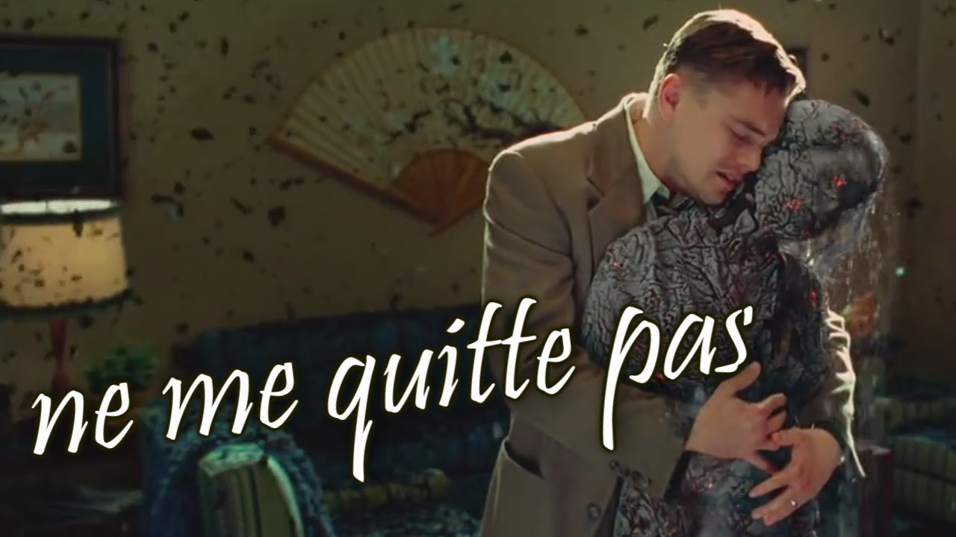

Slide 3


Slide 4


Slide 5


Slide 6



Slide 7


Slide 8


Slide 9


Slide 10


Slide 11


Slide 12


Slide 13


Slide 14



Slide 15
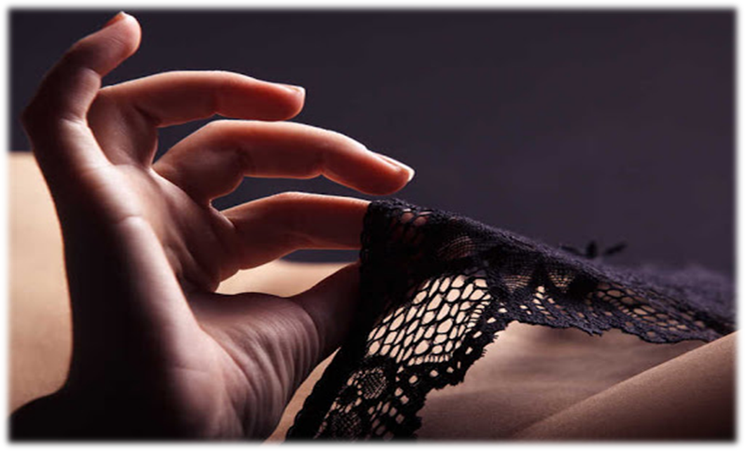
C’était ne me
Quittes pas

